Slide 1
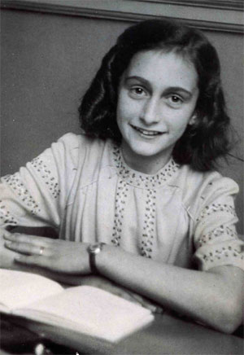
DNEVNIK ANE FRANK ( Het Achterhuis)

Slide 2
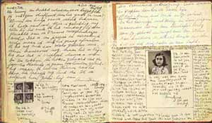

Slide 3
UVOD
Pričetek dnevnika 14. junija 1942.
Dogajanje v Amsterdamu, Nizozemska.
Nizozemska je okupirana že dve leti, Nemci preganjajo in zatirajo Žide, ki morajo nositi židovsko (Davidovo) zvezdo.

Slide 4
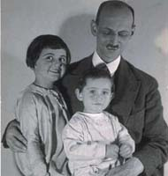
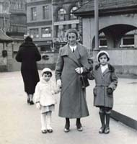

Slide 5
Frankovi so šteli štiri člane, oče Otto, mama Edith, sestra Margot in Ana.
Rodila se je 12. junija 1929 v Frankfurtu na Majni, kmalu pa so se preselili na Nizozemsko.
Oče je bil ravnatelj trgovskega podjetja.
9. julija 1942 se je družina pričela skrivati v podstrešnem stanovanju.
Dnevnika ni pisala vsak dan.

Slide 6
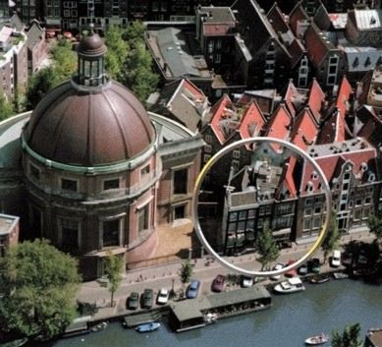

Slide 7
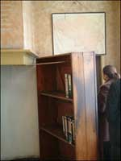
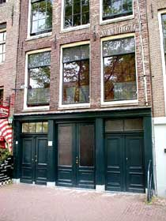
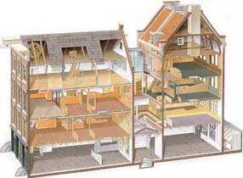

Slide 8
OSEBE
Družina Frank:
oče Otto,
mama Edith,
Margot,
Ana.

Slide 9
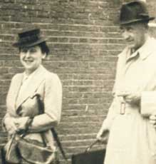
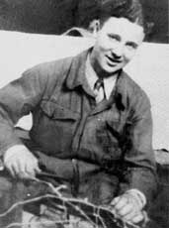
Družina Van Daan:
Henk,
Petronilla,
Peter.
Düssel
Kraler
Koophuis
Miep
Eli

Slide 10
VSEBINA
12. junij 1942 – Anin rojstni dan za katerega dobi dnevnik.
Prvi zapis 14. junija.
Dnevnik poimenuje KITTY.
9. julij 1942 – preselitev v skrivališče.
13. julij – pridružijo se jim Van Daanovi
17. november – v skrivališče še pride Düssel

Slide 11
V dnevniku opisuje vojno iz svojega stališča, pomembne reči, ki se dogajajo iz dneva v dan, tedna v teden in tudi mesecev, opisuje odnose med sostanovalci in opazovanje (poslušanje) zunanjega dogajanja.
Opisuje svoj odnos s Petrom, ki je njen prijatelj in zaupnik, Ana ga močno naveže nase.
16. julij 1943 – prvič jih obiščejo tatovi.
10. september 1943 – kapitulacija Italije in vzbuditev upanja za rešitev.

Slide 12
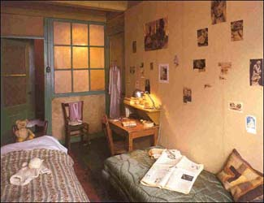
6. junij 1944 – dan D, zavezniška invazija v Normandiji in novo upanje v rešitev.
23. junij 1944 – oče in Van Daan pričakujeta osvoboditev do 10. oktobra.
TOREK, 1. AVGUST – ZADNJI ZAPIS V DNEVNIKU

Slide 13
ZAKLJUČEK
4. avgust 1944 – vdor Gestapa v skrivališče.
Vsi, ki so živeli v skrivališču in njihovi pomočniki, so bili odpeljani v koncentracijska taborišča.

Slide 14
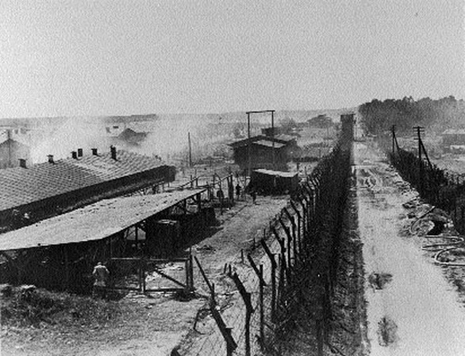

Slide 15
Ana, mama in sestra so bile odpeljane v Bergen-Belsen.
Ana Frank je umrla v marcu leta 1945.
Preživel je samo oče.

Slide 16
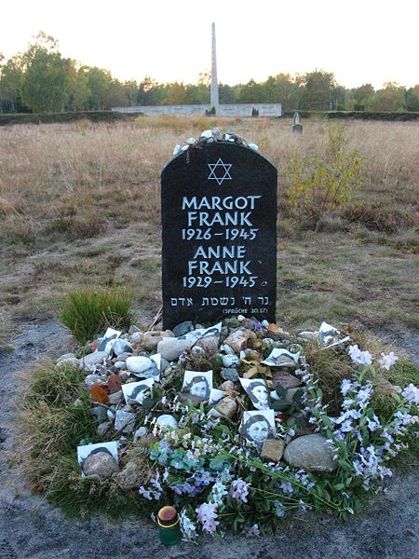
Nagrobnik v Bergen-Belsnu

Slide 17
HVALA ZA POSLUH!

